Slide 1
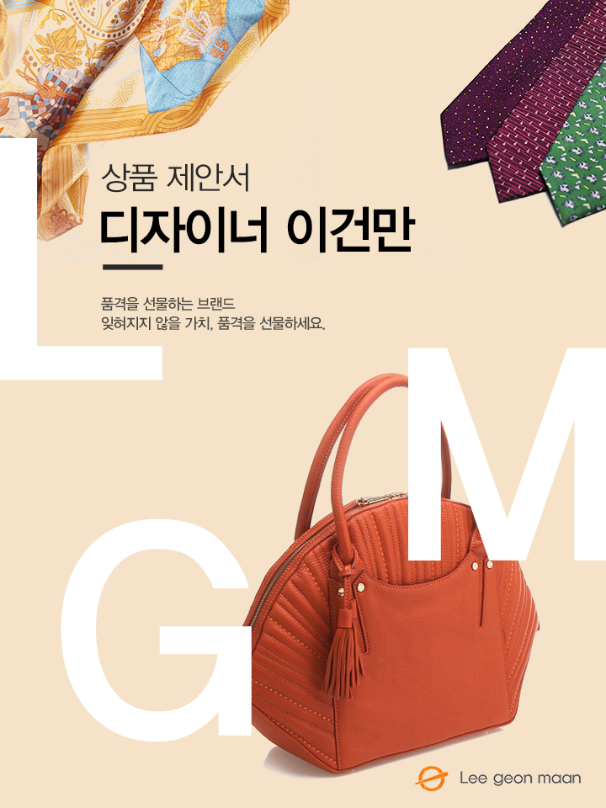
<벨트>
담당자 :
연락처 :
직영몰 : http://www.lgmmall.com/

Slide 2
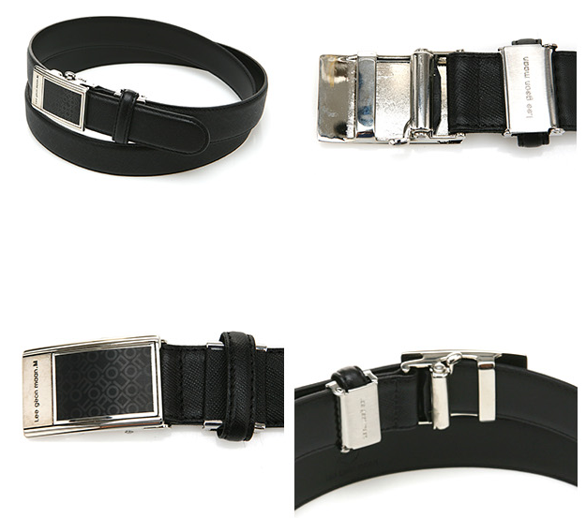
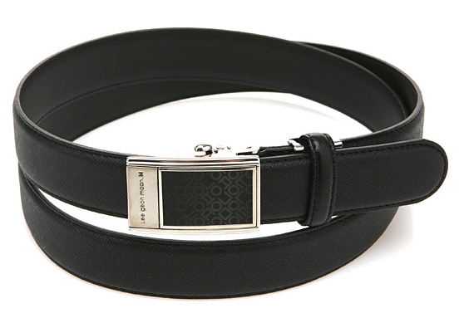
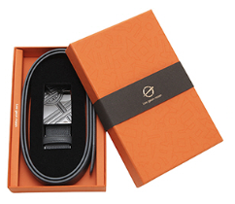
상 품 제 안 서
상 품 명
M 남성 자동벨트
상품 이미지
상세 이미지
모델명
LB144MTX500LBB
상품설명서
소 재
사피아노 엠보 소가죽
모던하고 심플한 컨셉으로 남성정장 및 캐쥬얼에도 잘 어울리는 패션 액세서리 벨트입니다.
이건만 고유의 한글 패턴과 엠블럼을 응용한 벨트 버클 장식이 포인트.
크 기
총기장 113cm 폭 3m
(버클 5.5cm * 3.3cm)
무 게
-
원산지
국내생산(Korea)
케이스
제조원
(주)이건만에이앤에프
임가공
불박, 띠지, 스티커, 라벨, 쇼핑백
소비자가
\83,000
공급가
(부가세별도)
문의

